Slide 1

Kebersamaan dalam Keluarga
Tema 4 Sub Tema 4

Slide 2
Materi Pembelajaran
Kegiatan yang dilakukan bersama keluarga.
Ungkapan terimakasih.

Slide 3
bacaan
berterima kasih
siti sedang makan malam bersama keluarganya.
sebelum makan, siti baca doa terlebih dahulu.
siti berterima kasih kepada tuhan
atas makanan yang diberikan.
siti makan dengan lahap.
siti juga berterima kasih kepada orang tuanya.
orang tua siti telah menyiapkan makanan
untuk anak-anaknya.

Slide 4
kegiatan yang dapat dilakukan bersama keluarga

Slide 5
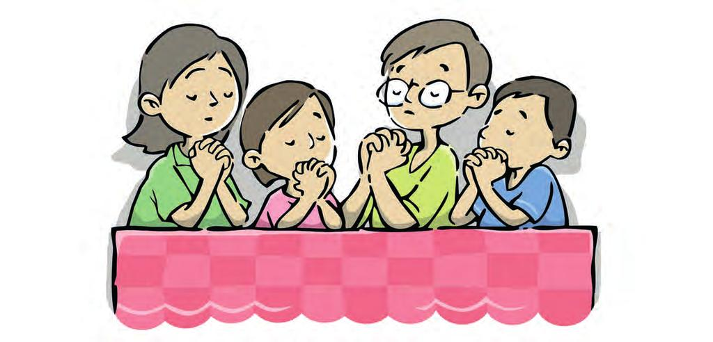
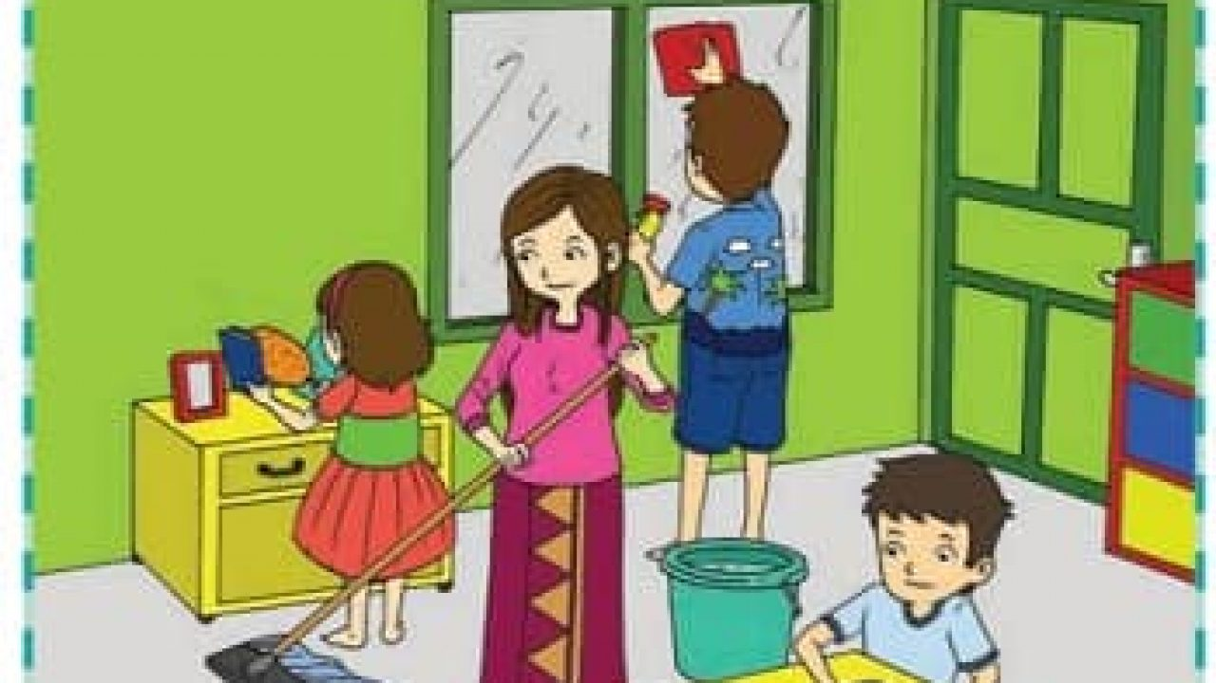
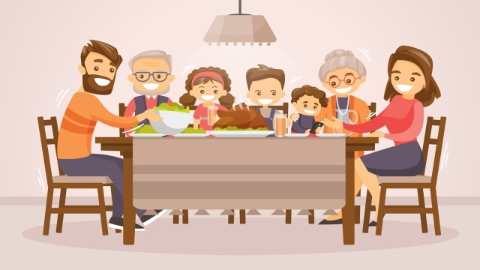
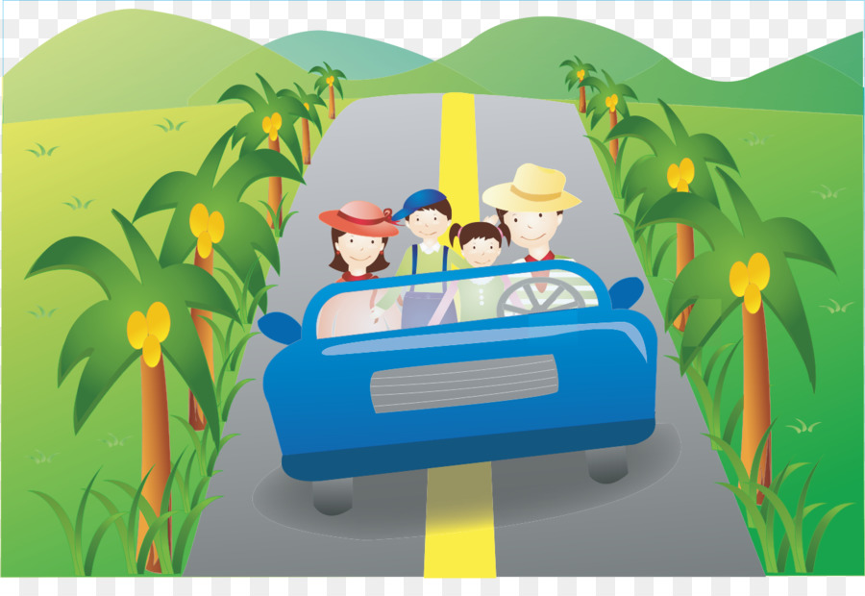
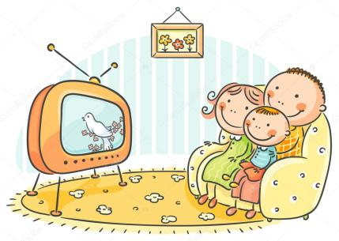
makan bersama keluarga
berdoa bersama
membersihkan rumah
jalan-jalan bersama keluarga
menonton tv bersama keluarga

Slide 6
ungkapan terimakasih
terimakasih ibu sudah merawatku.
terimakasih ayah sudah menjagaku
terimakasih adik sudah menemani kakak.
terimakasih tuhan sudah menciptakanku.

Slide 7
Thank you and
God Bless

